Slide 1
CAPÍTULO 12
Anos iniciais do ensino fundamental: alfabetizar, investigar e aprender a perguntar
Parte III — Práticas por nível educacional
Inteligência Artificial Aplicada à Educação · Araken de Medeiros Santos
Notes:
Abertura do capítulo 12. Apresente o tema e peça que a turma pense em uma situação do dia a dia relacionada.

Slide 2
O que vamos aprender
Relacionar o desenvolvimento dos anos iniciais a decisões sobre IA
1
Planejar apoios de IA ao professor, com verificação
2
Definir condições e limites para a participação dos estudantes
3
Planejar atividades desplugadas sobre máquinas e informação
4
Avaliar sem usar IA para classificar crianças
5
IA aplicada à Educação · Cap. 12
Notes:
Leia os objetivos e antecipe a ideia central: a criança precisa continuar sendo autora do que aprende. Tempo: 2 minutos.

Slide 3
PENSE UM POUCO
Como a criança continua sendo a autora do que aprende?
Cena fictícia: a lição de casa "perfeita" que não mostra o que ele sabe.
IA aplicada à Educação · Cap. 12
Notes:
Cena fictícia: a professora Rita nota frases elaboradas na lição de casa e a criança não sabe o significado de uma palavra. Um familiar pediu o texto a uma IA, para ajudar. Peça que a turma diga como reagiria sem punir ninguém. Tempo: 3 minutos.

Slide 4
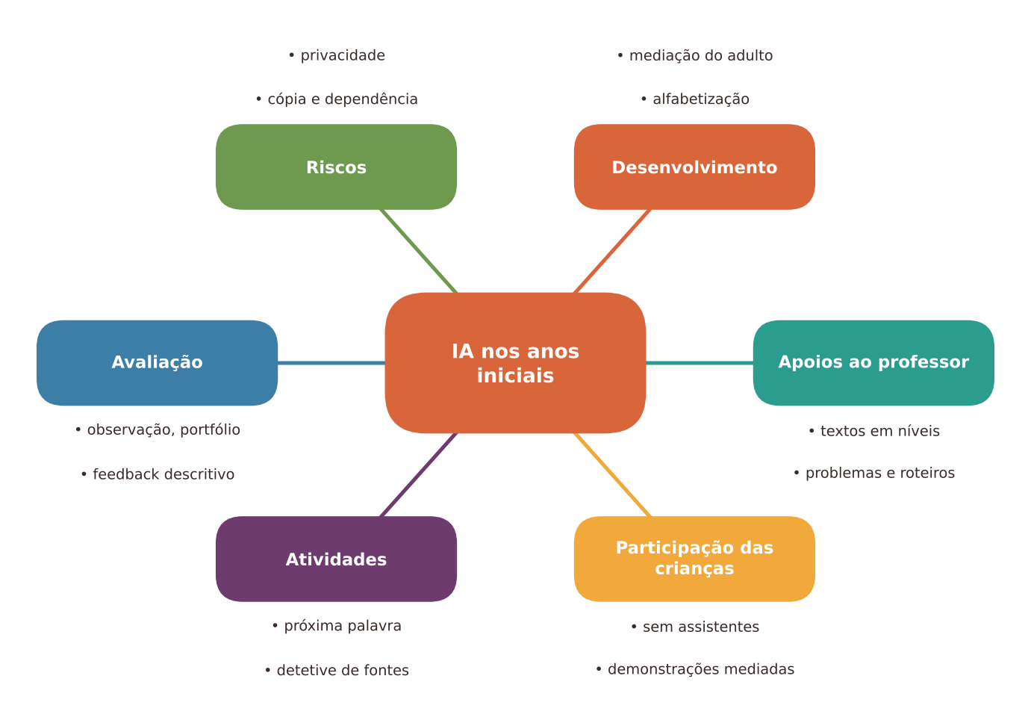
Mapa do capítulo
Figura 12.1 — Mapa dos conceitos principais do capítulo.
IA aplicada à Educação · Cap. 12
Notes:
Mapa: desenvolvimento e necessidades, apoios ao professor, participação dos estudantes, atividades, avaliação e riscos. Dê a visão geral em um minuto.

Slide 5
Quem são os estudantes dos anos iniciais
1
2
3
4
Informação confiável
Produção própria
Relação com o adulto
Proteção de dados
A criança ainda constrói a diferença entre confiável e não confiável; respostas fluentes enganam.
Escrever, errar e reescrever fazem parte do aprendizado.
Professor e família são decisivos.
Crianças não avaliam riscos de privacidade.
IA aplicada à Educação · Cap. 12
Notes:
Estudantes de cerca de 6 a 10 anos. Quatro cuidados decorrem dessa fase. Peça um exemplo de cada. A BNCC indica alfabetização como foco nos dois primeiros anos.

Slide 6
Produção da criança é aprendizado
O QUE É
É COMO…
Escrever, errar e reescrever constroem a alfabetização. Se a máquina faz o texto, o professor perde a informação sobre o que a criança sabe.
aprender a andar de bicicleta: se alguém pedala por você, a bicicleta chega ao destino, mas você não aprendeu.
“Texto perfeito não mostra quem aprendeu.”
IA aplicada à Educação · Cap. 12
Notes:
Use a analogia da bicicleta com rodinhas: ajuda no começo, mas se o adulto pedala por você, você não aprende. Ligue à lição de casa feita pela IA. Pergunte: que apoio da família ajuda e qual atrapalha?

Slide 7
Condições e limites: proposta do autor
1
2
3
4
Sem assistentes diretos
IA na preparação
Letramento desplugado
Diálogo com as famílias
Salvo demonstração coletiva do professor: breve, sem dados pessoais, com objetivo claro.
Se o professor quiser, para materiais e propostas.
Atividades sem tela e conversas guiadas sobre máquinas.
A produção da criança importa; apoio demais pode prejudicar.
IA aplicada à Educação · Cap. 12
Notes:
Proposta do autor, em quatro pontos. A UNESCO sugere idade mínima e cita 13 anos como referência; muitos termos de serviços restringem menores. Confira também as normas de proteção de dados e ambientes digitais nos textos oficiais.

Slide 8
O que a pesquisa permite afirmar
1
2
3
IA generativa
Tutores inteligentes
Letramento em IA
Poucos estudos na educação básica, menos ainda nos anos iniciais.
28 estudos, cerca de 4.600 estudantes: efeitos em geral positivos, mas mitigados. Não são assistentes de conversa.
Predomínio de abordagens técnicas; pouca atenção a dimensões críticas.
IA aplicada à Educação · Cap. 12
Notes:
Seja fiel às ressalvas. Poucos estudos de IA generativa na educação básica. A revisão de 28 estudos com cerca de 4.600 estudantes trata de tutores inteligentes, diferentes de assistentes de conversa. As propostas do capítulo são baseadas em princípios pedagógicos, não em eficácia comprovada.

Slide 9
Apoios ao professor, com verificação
1
2
3
4
Textos em níveis
Perguntas
Problemas de Matemática
Investigações
Versões do mesmo texto. Conferir fidelidade, vocabulário, grafia e estereótipos.
Localização, inferência e opinião. Conferir alinhamento ao texto.
Mesmos números, contextos novos. Refazer todos os cálculos.
Roteiros de observação. Conferir segurança e correção conceitual.
IA aplicada à Educação · Cap. 12
Notes:
Apoios ao professor, sempre com verificação. Em alfabetização, a atenção dobra: grafias e construções podem não combinar com a consciência fonológica da turma. Em Matemática, refaça todos os cálculos.

Slide 10
Pare e verifique: alfabetização
Palavras e grafias podem não combinar com a consciência fonológica da turma
!
Vocabulário precisa respeitar a cultura local
!
Procure erros de grafia e frases que reforcem estereótipos
!
Em Matemática, refaça todos os cálculos
!
IA aplicada à Educação · Cap. 12
Notes:
Alfabetização exige atenção dobrada. Leia os quatro alertas e peça à turma que acrescente um quinto vindo da própria experiência. Mostre que revisão é parte do trabalho, não etapa opcional.

Slide 11
“A criança é a autora. A IA, no máximo, ajuda o professor a preparar.”
Produção própria é parte do aprendizado.
IA aplicada à Educação · Cap. 12
Notes:
Pausa para fixar. Pergunte à turma o que significaria, na prática da sala, a criança como autora. Tempo: 1 minuto.

Slide 12
Adivinhar não é saber
O QUE É
É COMO…
Alguns sistemas completam textos pela palavra mais provável. Adivinhar bem não é o mesmo que saber; é preciso conferir.
completar "escovei os ___": todo mundo diz "dentes", mas isso é costume, não conhecimento do que aconteceu.
“Conferir é parte de aprender.”
IA aplicada à Educação · Cap. 12
Notes:
Prepare a atividade 1 com a ideia do corretor do celular: ele sugere a palavra mais provável, mas provável não é o mesmo que verdadeiro. Peça à turma que dê exemplos em que o corretor errou.

Slide 13
Atividade 1: quem adivinha a próxima palavra?
PASSO A PASSO
TEMPO
Frase no quadro: "Hoje eu escovei os ___"; cada um responde
Conte as respostas e faça um gráfico de barras
Pergunte: qual apareceu mais? Por quê?
Frase factual e frase que ninguém sabe: compare
Conversa: as máquinas que adivinham sempre acertam?
Cartaz: "Adivinhar é diferente de saber"
45 minutos
PRODUTO
Gráfico coletivo e cartaz "Adivinhar é diferente de saber"
POUCOS RECURSOS
Totalmente desplugada, com quadro e papel.
IA aplicada à Educação · Cap. 12
Notes:
Atividade 1, totalmente desplugada. Conte as respostas, faça gráfico de barras e compare frases previsíveis, factuais e desconhecidas. Evite humanizar a máquina. Permita respostas orais ou desenhos.

Slide 14
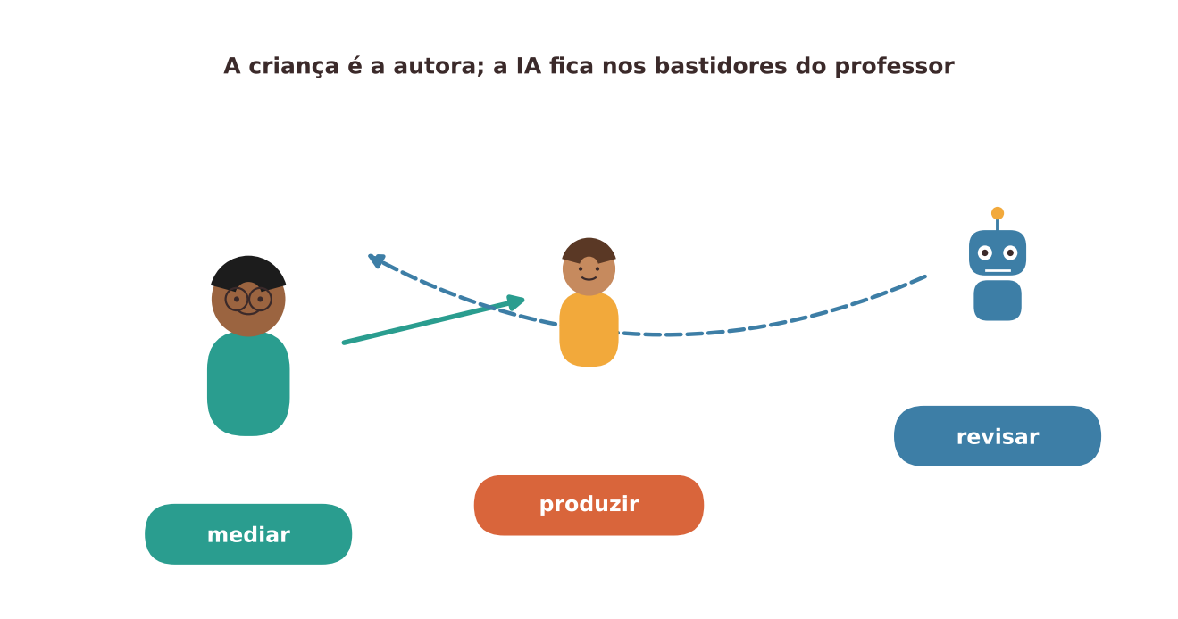
Síntese: criança, professor e IA
Figura 12.2 — A IA se conecta ao professor, e não à criança.
IA aplicada à Educação · Cap. 12
Notes:
Triângulo de papéis: a criança produz, o professor media e a IA, quando usada, fica ligada ao professor e não à criança. Peça que a turma explique cada rótulo: produzir, mediar e revisar.

Slide 15
Uso docente por área do conhecimento
Língua e Matemática
Ciências e outras
Textos curtos em vários níveis
Perguntas de compreensão
Problemas com contextos da vida
Jogos de rimas e parlendas
Roteiros de observação do ambiente
Perguntas investigativas
Lugar onde vivem, com fontes locais
Temas sensíveis: fontes oficiais
IA aplicada à Educação · Cap. 12
Notes:
Mostre exemplos de uso por componente curricular. Em História e Geografia, sempre com fontes locais verificadas. Em Ensino Religioso e temas sensíveis, cuidado redobrado e fontes oficiais.

Slide 16
Atividade 2: texto de leitura em dois níveis
PASSO A PASSO
TEMPO
Defina o objetivo: recontar as etapas da vida de uma árvore
Peça duas versões do texto e seis perguntas variadas
Revise conteúdo, grafia, vocabulário e estereótipos
Entregue as duas versões a todos os estudantes
Leitura em duplas: comparem as versões
Fechamento: qual versão ajudou mais? O que ficou difícil?
Preparo: 40 min. Aula: 50 min
PRODUTO
Dois textos revisados, perguntas e registro das observações
POUCOS RECURSOS
Escreva você as duas versões com o livro didático; uma folha por dupla.
IA aplicada à Educação · Cap. 12
Notes:
Atividade 2: IA só para o professor. Peça duas versões do texto e seis perguntas, revise e entregue as duas versões a todos, nunca só a versão fácil para alguns. Feche perguntando qual versão ajudou mais.

Slide 17
Como avaliar nos anos iniciais
1
2
3
4
Diagnóstico e observação
Portfólio
Rubrica e autoavaliação
Feedback descritivo
Leitura, escrita espontânea e recontos feitos pelo professor, com registros.
Rascunhos, versões finais e desenhos ao longo do tempo.
Poucos critérios e carinhas ou "hoje eu aprendi...".
O que foi bem, o que melhorar e como.
IA aplicada à Educação · Cap. 12
Notes:
Seis estratégias do capítulo; destaque quatro. Use feedback descritivo: o que foi bem, o que melhorar e como. Rubricas simples têm poucos critérios e linguagem acessível. Autoavaliação com carinhas ou frases como 'hoje eu aprendi'.

Slide 18
Pare e verifique: o que não fazer
Não use IA para dar notas, classificar crianças ou prever problemas
!
Não use detectores de texto gerado por IA com crianças
!
Detectores são imprecisos e podem produzir injustiças
!
Priorize o diálogo com as famílias, não a punição
!
IA aplicada à Educação · Cap. 12
Notes:
Dois alertas fortes: nada de IA para notas ou para prever 'problemas'; nada de detectores de texto gerado por IA com crianças, pois são imprecisos e podem produzir injustiças. Prefira produção em sala e conversa sobre o processo, sem culpar famílias.

Slide 19
Experimente: o detetive de fontes
1
2
3
Pergunta
Três fontes
Comparem
Escolham uma pergunta simples, como "onde vivem os tatus?".
Livro, familiar e professor: cada um responde.
Todas dizem o mesmo? Como saber qual está certa?
IA aplicada à Educação · Cap. 12
Notes:
Experimente o detetive de fontes: após uma pesquisa simples, as crianças perguntam a três fontes e comparam. Pergunte: todas dizem a mesma coisa? Como saber qual está certa? É um primeiro passo de olhar crítico sem tecnologia.

Slide 20
Quando dispensar a IA
Dispense se
Sem IA, funciona
O objetivo é a leitura, escrita ou cálculo da criança
Você não pode revisar o material
Há dados pessoais
Uma atividade concreta faz o mesmo
Biblioteca de sala e histórias da comunidade
Jogos com cartões de sílabas
Textos escritos pelo professor
Conversas e atividades em grupo
IA aplicada à Educação · Cap. 12
Notes:
Quando dispensar: se o objetivo é desenvolver leitura, escrita ou cálculo da própria criança; se você não consegue revisar; se há dados pessoais; ou se uma atividade concreta atinge o mesmo objetivo. Sem internet, a alfabetização continua com papel, conversa e jogos.

Slide 21
O que vale a pena lembrar
✓
Produção própria é parte do aprendizado
✓
Sem evidência sólida para uso rotineiro direto por crianças
✓
A IA apoia o professor, com revisão
✓
Atividades desplugadas: adivinhar não é saber
✓
Avalie por observação, portfólio, rubricas e feedback descritivo
✓
Dialogue com as famílias, sem culpabilizar
IA aplicada à Educação · Cap. 12
Notes:
Rodada rápida. Retome a professora Rita: o que ela poderia dizer às famílias? Peça que cada pessoa escolha uma ideia para levar.

Slide 22
Para pensar na sua prática
Como percebe quando um texto não é da criança?
?
O que diria às famílias sobre IA nas lições de casa?
?
Como ensina as crianças a conferir se uma informação está certa?
?
Que condições de trabalho precisaria para testar este capítulo?
?
IA aplicada à Educação · Cap. 12
Notes:
Dê 3 minutos de escrita e 3 de troca. Se houver tempo, ensaie em duplas o que diria às famílias sobre IA nas lições de casa.

Slide 23
A criança escreve, o professor media, a IA fica nos bastidores.
A docência é insubstituível.
Obrigado(a)!
Notes:
Encerramento. Convide a turma a escolher uma ideia para experimentar nesta semana.

